Slide 1
Straßenübersicht Ortschaft Quellendorf Ortsteil Diesdorf
Diesdorfer Straße
Im Winkel
Lehmkuthen Hau
Großes Heidefeld
Weg von Quellendorf
6 Weg östlich vom Kiebitzfeld

Slide 2
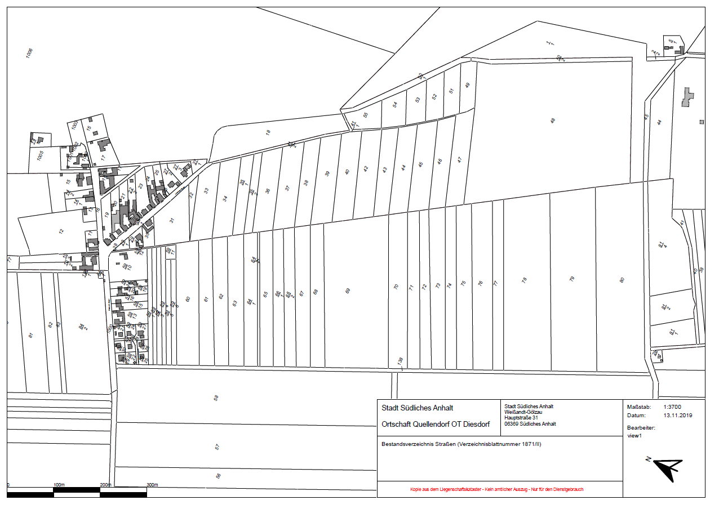
1
4
2
Bushaltestellen (LBW bzw. massiv)

Slide 3
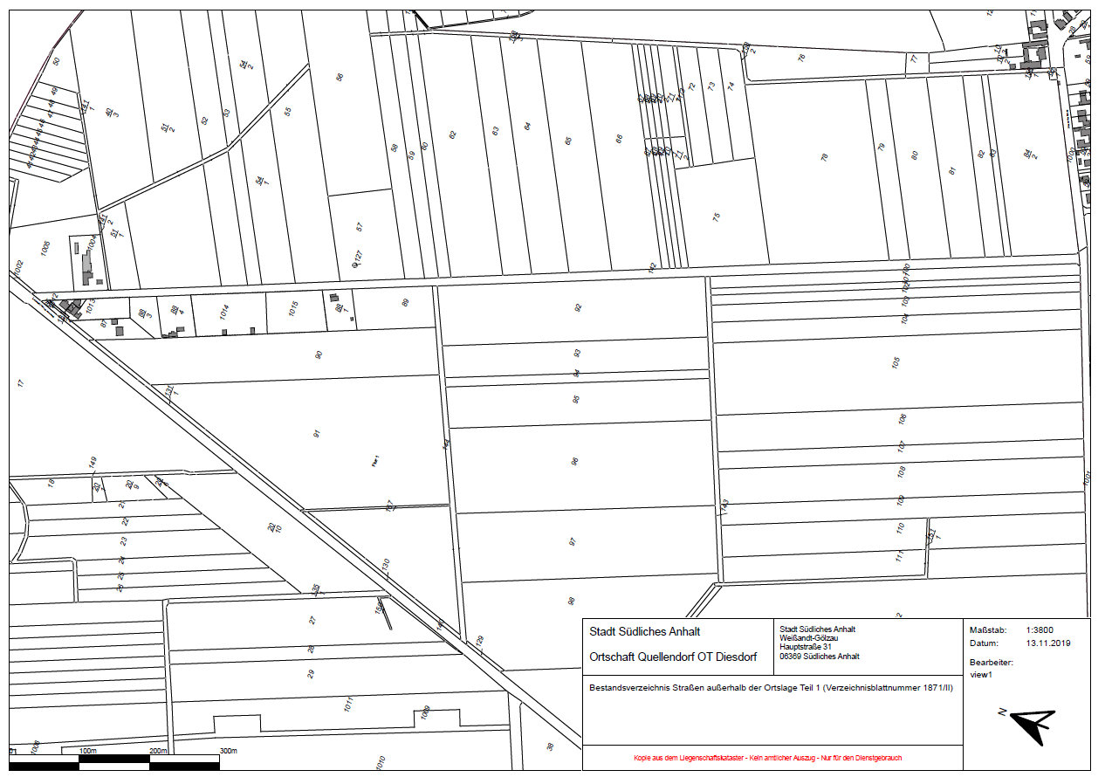
6

Slide 4
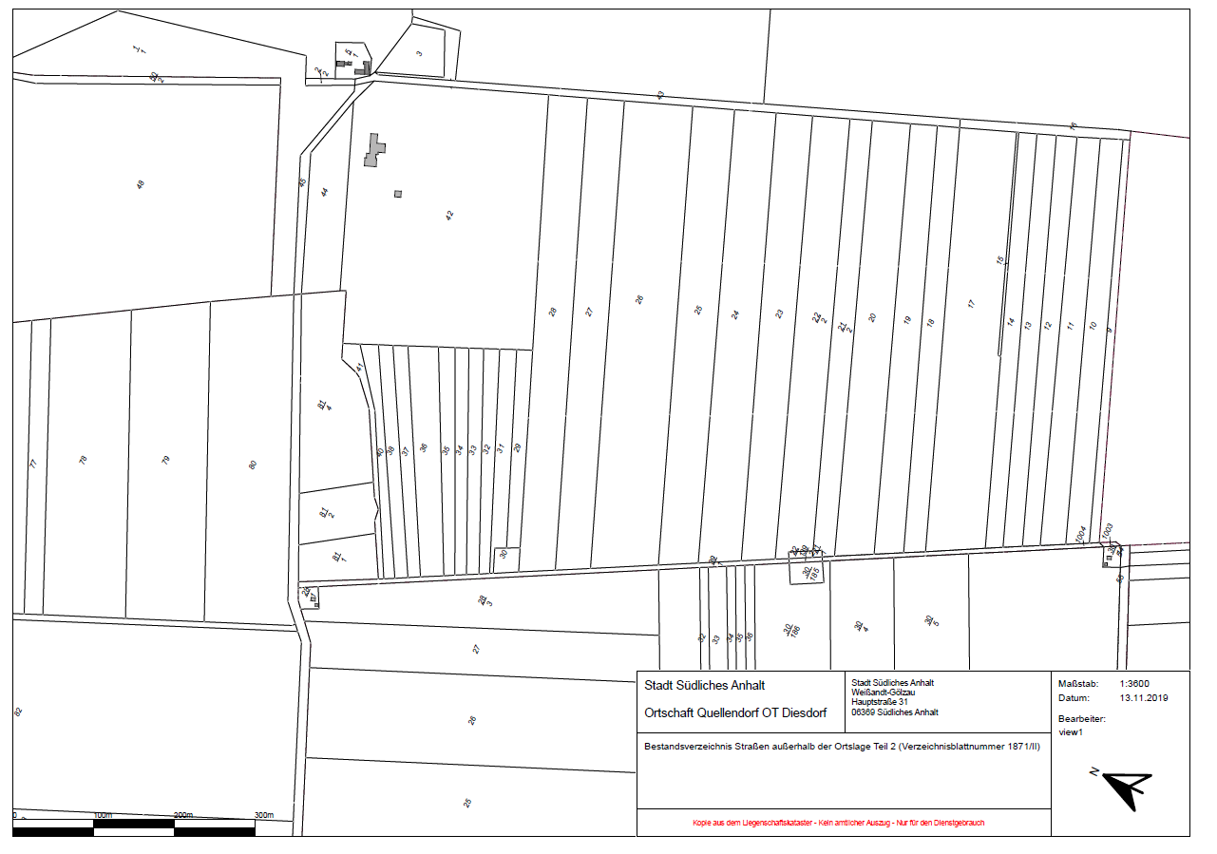
3
5

